Slide 1
VII и VIII пара ЧМН

Slide 2
VII пара
Лицевой нерв смешанный, в своем составе имеет большую часть - двигательную. Она осуществляет иннервацию мимической мускулатуры и ряда других мышц.
К ним относятся:
круговая мышца рта
затылочная
шилоподъязычная
заднее брюшко двубрюшной мышцы
подкожная мышца шеи

Slide 3
Ядро лицевого нерва находится в сетчатом веществе покрышки моста мозга на границе с продолговатым мозгом. Центральные отростки огибают ядро отводящего нерва, образуя внутреннее колено, и выходят из ствола мозга между мостом и продолговатым мозгом. Проникают во внутренний слуховой проход пирамидки височной кости и следуют по каналу лицевого нерва (фаллопиев канал), который огибает барабанную полость. Этот изгиб нерва является наружным коленом.
После прохождения канала нерв выходит через шилососцевидное отверстие и после прохождения околоушной слюнной железы разделяется на концевые ветви. При прохождении канала нерв отдает ветвь к мышце стремечка, которая является антагонистом мышцы, натягивающей барабанную перепонку. Аксоны центральных двигательных нейронов для верхней мимической мускулатуры образуют синаптические контакты для своей стороны и противоположной. Иннервация нижней мимической мускулатуры обеспечивается только нейронами противоположной стороны.

Slide 4
Чувствительная часть лицевого нерва представлена вкусовыми волокнами, имеются и вегетативные волокна. Аналогом спинномозгового ганглия является узел коленца лицевого нерва, находящийся в лицевом канале на уровне изгиба (наружное колено). Дендриты проходят в составе нижнечелюстного нерва и контактируют с вкусовыми рецепторами в передних двух третях языка. Аксоны идут в составе ствола лицевого нерва и заканчиваются синаптическим контактом с клетками ядра языкоглоточного нерва (nucl. tractus solitarii) в стволе мозга. В составе этого нерва проходят эффекторные (секреторные) волокна к подчелюстной и подъязычной слюнной железам. Они берут начало от nucl. salivatorius superior. В последующем волокна этой ветви переходят в барабанную струну к подчелюстной слюнной железе.
Также в составе большого каменистого нерва, отходящего от лицевого на уровне коленца, проходят парасимпатические секреторные волокна к слезной железе.

Slide 5
Поражение лицевого нерва проявляется нарушением иннервации мимической мускулатуры. Исследование функции оценивается при осмотре.
Выявляется асимметрия глазных щелей, носогубных и лобных складок, симметричность уголков рта.
Оценивается функция иннервируемых мимических мышц.
Больного просят наморщить лоб, сомкнуть брови, зажмурить глаза, показать зубы, надуть щеки. При выполнении этих движений обращают внимание на их симметричность.
Легкий парез круговой мышцы глаза проявляется симптомом ресниц – при зажмуривании глаз ресницы остаются видными.
Глубокий парез круговой мышцы глаза проявляется неполным смыканием верхнего и нижнего век и известен как лагофтальм (заячий глаз).
При попытке зажмуривания глаза глазное яблоко отклоняется кверху – феномен Белла.
Выключение большого каменистого нерва при высоком повреждении лицевого нерва проявляется неполным смыканием глазной щели, сопровождается сухостью глаза и усилением восприятия звуков низких тонов (гиперакузией). Это связано с повреждением волокон, идущих к мышце стремечка. Также это сопровождается нарушением вкуса на передних двух третях языка. При поражении круговой мышцы рта больной не может удерживать воздух во рту на стороне поражения.

Slide 6
Особенности топографии центральных двигательных нейронов, расположение ядра и аксонов в стволе мозга объясняют особенности возникающих симптомов в зависимости от места повреждения волокон.
Также имеют значение особенности совместного прохождения ветвей в пределах канала лицевого нерва в пирамидке височной кости.
Парез лицевого нерва по периферическому типу в сочетании со спастическим гемипарезом на противоположной стороне (альтернирующий синдром Мийяра-Гюблера) возникает вследствие поражения пирамидных волокон, расположенных в непосредственной близости к ядру лицевого нерва.
При вовлечении внутреннего колена лицевого нерва и ядра отводящего нерва развивается периферический парез мимической мускулатуры и наружной прямой мышцы глаза. У больного отмечается сходящееся косоглазие, спастическая гемиплегия на противоположной стороне (синдром Фовиля).
Совместное расположение лицевого нерва на выходе из ствола мозга с преддверно-улитковым, отводящим, тройничным нервами определяет возникновение симптомов поражения указанных нервов при развитии патологического процесса в этой области (невринома VIII пары черепных нервов). Достаточно часто наблюдается компрессионно-ишемическая невропатия лицевого нерва во внутреннем слуховом проходе.

Slide 7
Клинические проявления отличаются в зависимости от уровня компрессии:
При сдавлении лицевого нерва до отхождения большого каменистого нерва у больного отмечается нарушение иннервации мимической мускулатуры, сухость конъюктивы и роговицы, гиперакузией и нарушением вкуса на передних двух третях языка.
Поражение до отхождения n. stapedius сопровождается слезотечением, гиперакузией и нарушением вкуса.
Патологические изменения выше отхождения барабанной струны проявляются периферическим парезом мимической мускулатуры, слезотечением, нарушением вкуса.
При сдавлении нерва на уровне выхода из шилососцевидного отверстия выявляются только нарушение иннервации мимической мускулатуры.

Slide 8
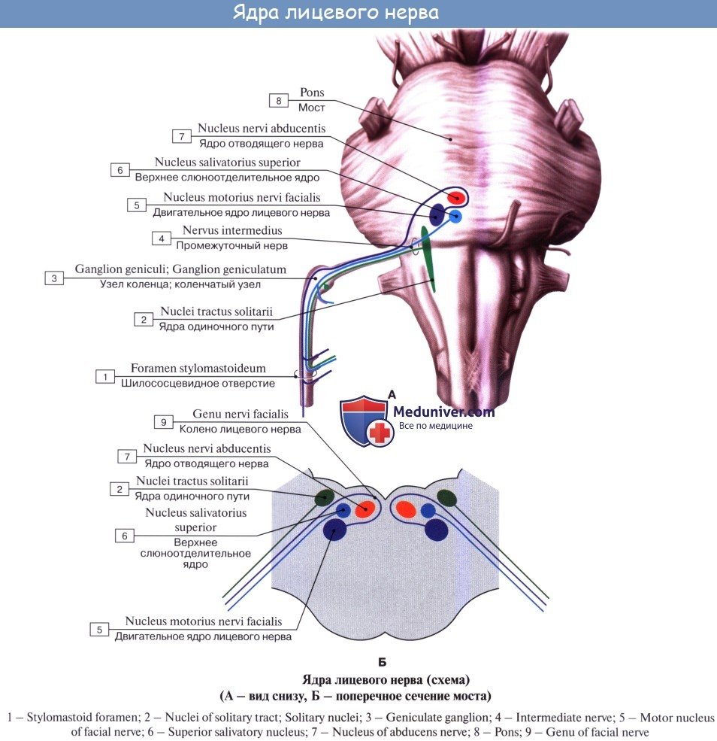

Slide 9
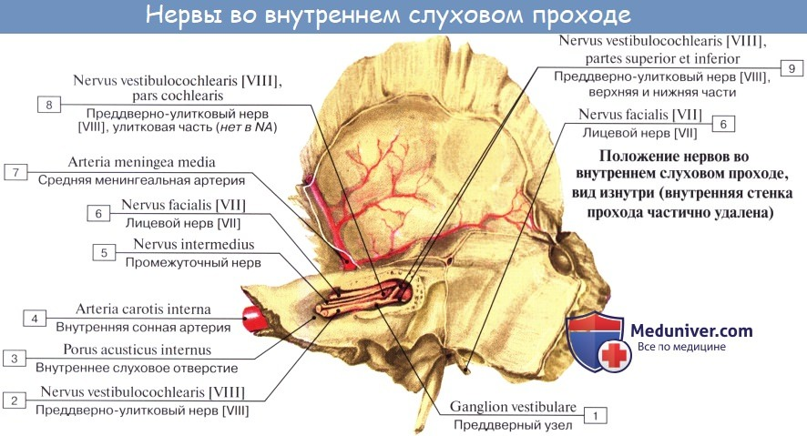

Slide 10
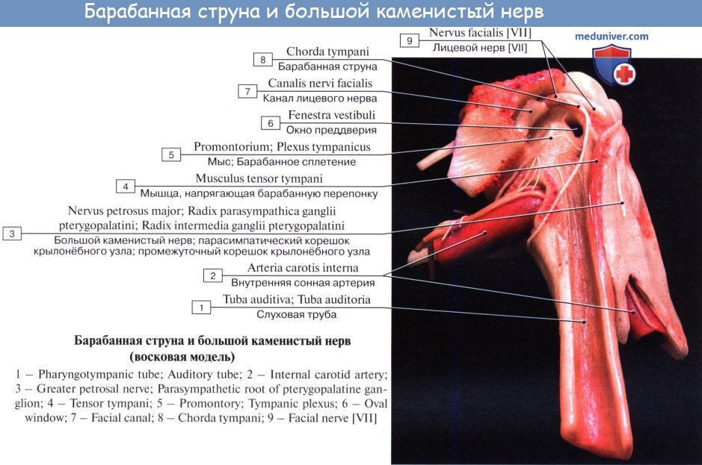

Slide 11
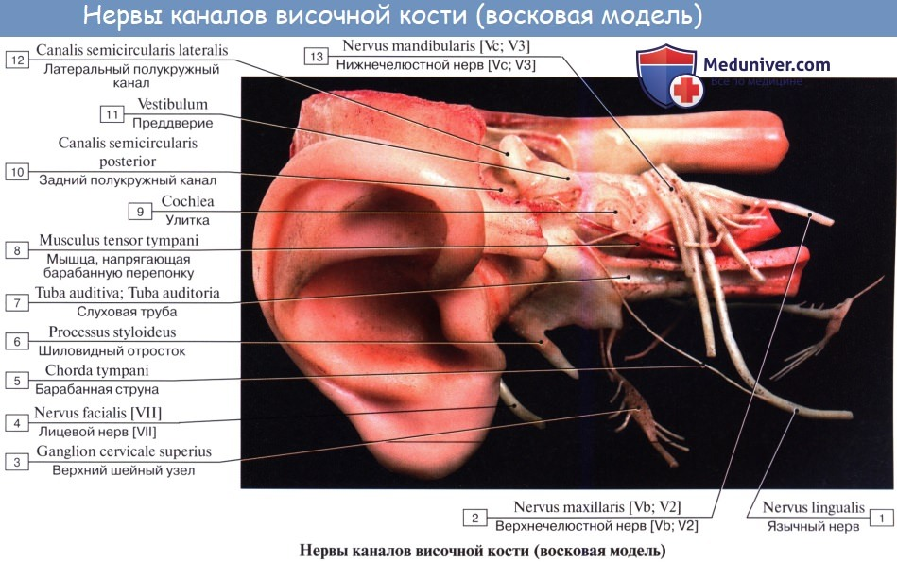

Slide 12
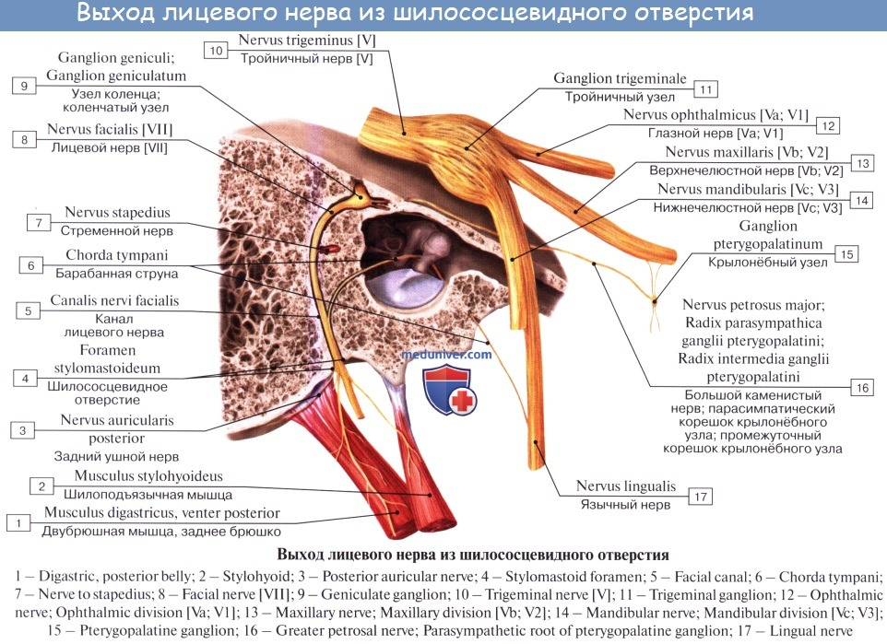

Slide 13
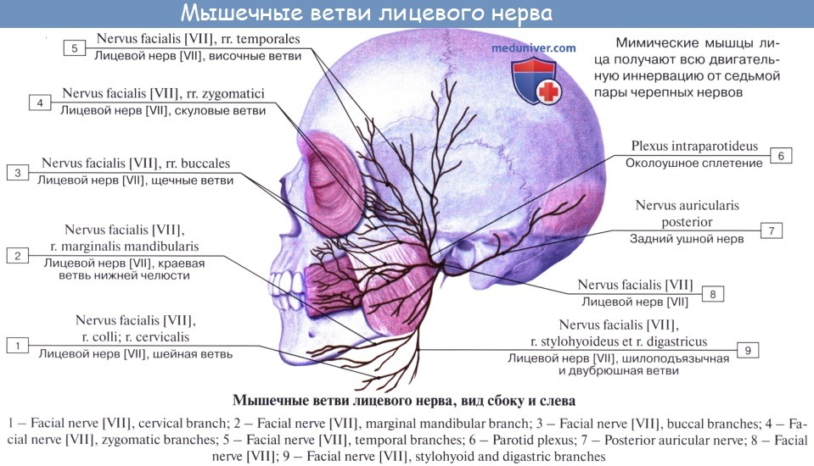

Slide 14
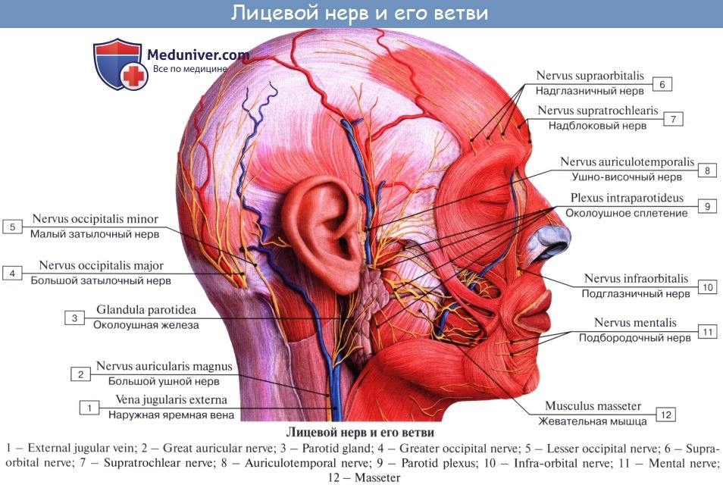

Slide 15
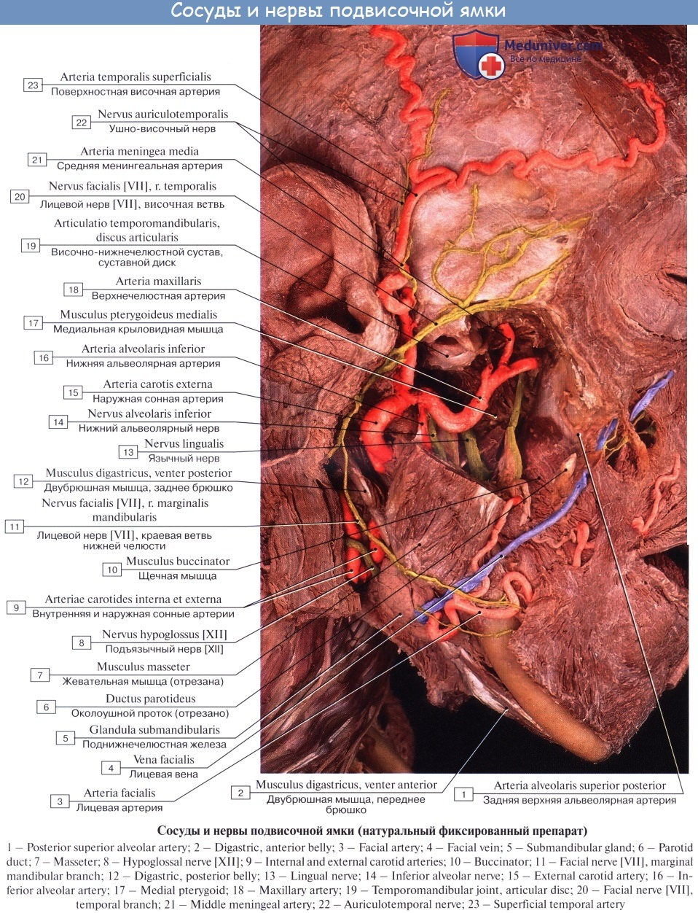

Slide 16
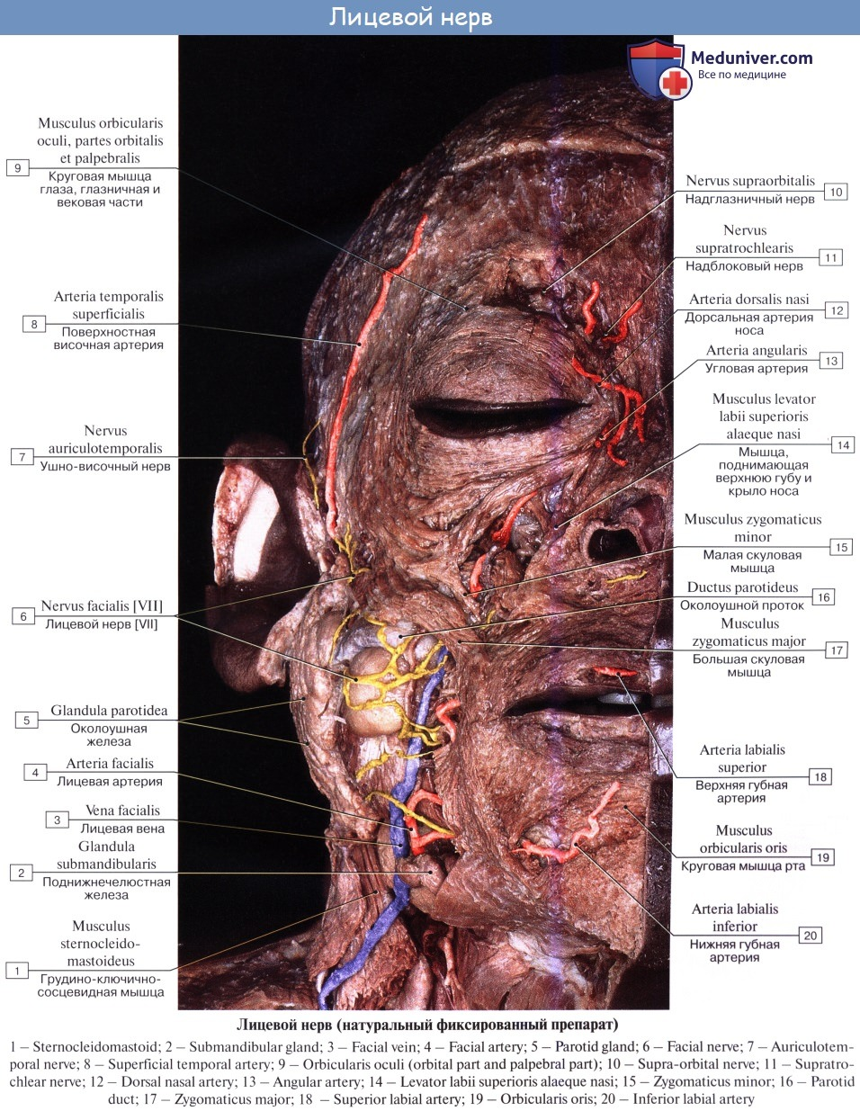

Slide 17
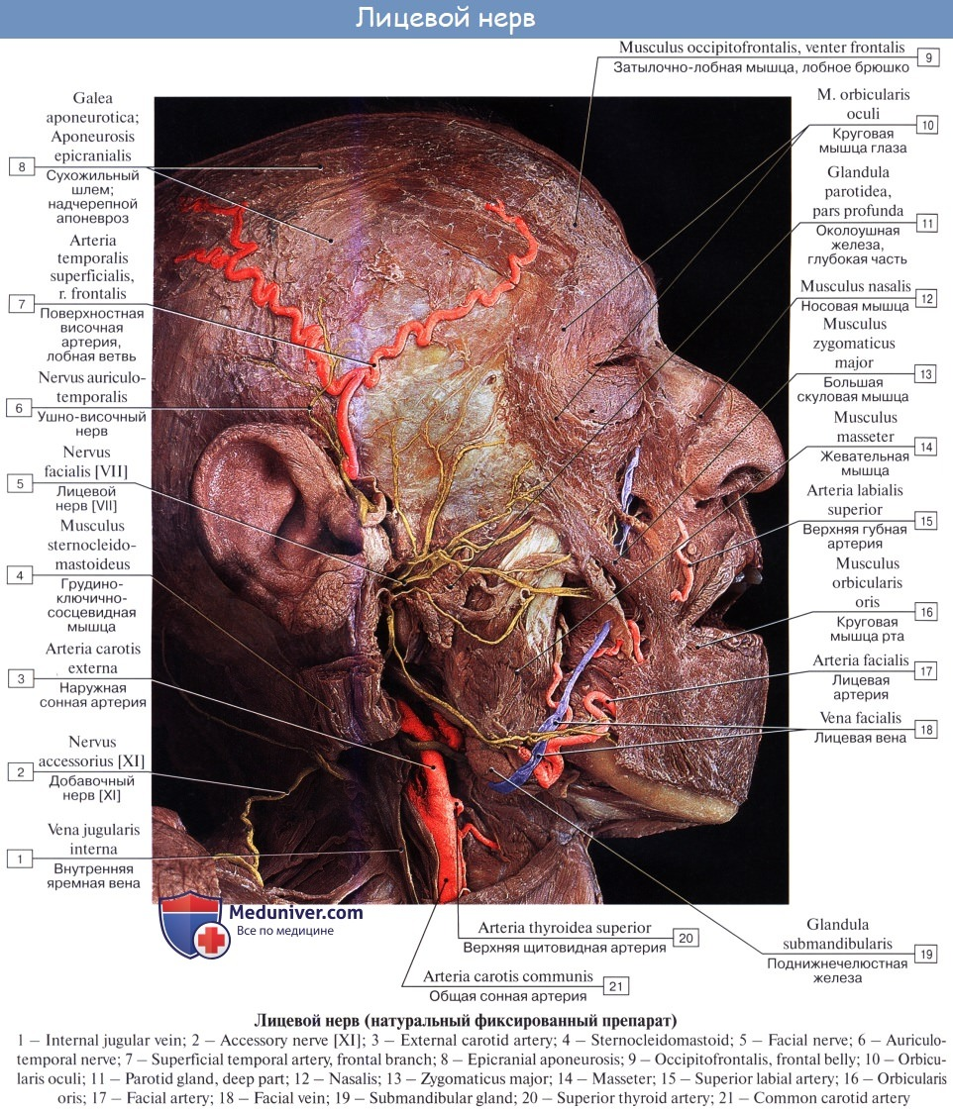

Slide 18
VIII пара
Преддверно-улитковый нерв.
Он включает вестибулярный и кохлеарные проводники, участвуя в обеспечении функционирования соответствующих анализаторов.
Вестибулярная часть обеспечивает оценку линейных и угловых ускорений.
Рецепторный отдел представляют собой волосковые клетки, которые находятся в ампулах полукружных каналов и мешочках перепончатого лабиринта, расположенного в пирамидках височных костей.
В образовании вестибулярной порции нерва принимают участие аксоны клеток преддверного узла (ганглия Скарпа), находящегося во внутреннем слуховом проходе. Дендриты образуют синаптический контакт с волосковыми клетками вестибулярного рецептора и отолитова аппарата.

Slide 19
После выхода из внутреннего слухового прохода собственно вестибулярная порция проникает в ствол мозга на границе между мостом мозга и продолговатым мозгом (мостомозжечковый треугольник).
После этого волокна разделяются на восходящие и нисходящие.
Восходящий пучок достигает верхнего вестибулярного ядра (ядро Бехтерева) и ядром шатра мозжечка.
Волокна, которые направляются вниз, достигают нижнего вестибулярного ядра (ядра Роллера), медиального ядра (ядра Швальбе) и латерального ядра (ядра Дейтерса). От латерального ядра берет начало преддверно-спинномозговой путь, направляющийся в составе бокового канатика спинного мозга к мотонейронам передних рогов. Другая часть волокон из этого ядра формирует синаптические контакты с ядрами глазодвигательных нервов. От медиального ядра также отходят волокна к ядрам, обеспечивающим сокращение наружных мышц глаза и к ядру отводящего нерва. Переднее ядро контактирует с ядрами глазодвигательного нерва на одной стороне. Этими путями осуществляется передача вестибулярной импульсации к наружным мышцам глаза.
Имеются многочисленные связи между вестибулярными ядрами и мозжечком, сетчатым образованием в стволе мозга. Таким образом осуществляется интеграция вестибулярной импульсации с наружными мышцами глаза, мозжечком, спинным мозгом.

Slide 20
Наиболее частым проявлением нарушенной функции вестибулярного нерва является головокружение, которое воспринимается пациентами как иллюзия движения окружающих предметов по часовой стрелке или противоположного направления. Также проявлением нарушенной функции этого нерва является нистагм, нарушение равновесия и координации – вестибулярной атаксией.

Slide 21
Улитковая часть преддверно-улиткового нерва обеспечивает функцию звуковосприятия. Звуковые колебания преобразуются в электрический импульс в рецепторах спирального органа, к которым подходят дендриты спирального ганглия. Аксоны идут совместно с вестибулярным нервом через мостомозжечковый треугольник, проникают в ствол мозга латеральнее от олив. Здесь они заканчиваются в вентральном и дорсальном слуховых ядрах. От вентрального ядра отходящие волокна разделяются на два пучка. Большинство переходят на противоположную сторону и заканчиваются в медиальном добавочном оливном ядре и трапециевидном теле. Другая часть заканчивается у аналогичных образований на своей стороне. Также имеются связи с нижними холмиками крыши среднего мозга и медиальным коленчатым телом. Аксоны, берущие начало от заднего ядра, переходят на противоположную сторону через срединную борозду и часть этих волокон остается на своей стороне. В последующем, они проходят совместно с волокнами латеральной петли, контактируют с нейронами нижних холмиков крыши среднего мозга и медиального коленчатого тела. Далее аксоны проходят в составе задней ножки внутренней капсулы и заканчиваются в височной поперечной извилине – извилина Гешля.

Slide 22
Оценка функции преддверно-улиткового нерва осуществляется клиническими и инструментальными методами.
Симптомами нарушения функции вестибулярной порции является системное головокружение, которое возникает при патологических изменениях от рецепторного отдела до конечных корковых зон.
У этих пациентов отмечается нистагм, нарушение координации и равновесия. Все эти симптомы - проявление вестибулярной атаксии.

Slide 23
Инструментальное исследование вестибулярной части нерва направлено на возбуждение определенных вестибулярных рецепторов.
Для этого применяются
температурные воздействия (орошение наружного слухового прохода теплой или холодной водой),
вращение обследуемого пациента в кресле Бараньи при наклоненной вперед голове (происходит стимуляция одного из полукружных каналов).
Гальваническое воздействие также является стимулятором полукружных каналов.
При выполнении указанных проб обращают внимание на возникновение нистагма и его направление, направление отклонения туловища и конечностей.

Slide 24
При исследовании слуховой функции у больного могут отмечаться снижение слуха, шум в ушах.
Острота слуха оценивается для каждого уха и исследуется восприимчивость разговорной и шепотной речи. В норме распознавание шепотной речи возможно с расстояния 6 м, разговорную 15-20 м.
Для оценки функции слухового анализатора применяются камертоны с различной частотой колебаний.
Также используется тональная аудиометрия.
Снижение слуха (гипоакузия) или отсутствие (анакузия) может быть результатом нарушения звукопроведения на уровне наружного слухового прохода (серная пробка), среднего уха или звуковоспринимающего аппарата.
При выполнении пробы с камертоном оценивается костная и воздушная проводимость. Для этого колеблющийся камертон располагают около наружного слухового прохода, а затем, его ножку устанавливают на сосцевидный отросток с обеих сторон. Воздушная проводимость превышает по времени костную. Т.е., при нарушении звукопроведения воздушная проводимость укорачивается или исчезает, костная сохраняется. Звуковосприятие на сосцевидном отростке дольше чем по звукопроводящим путям (отрицательный симптом Рине). В норме при расположении ножки камертона на середине темени звучание камертона воспринимается одинаково в обоих ушах (проба Вебера). При поражении звуковоспринимающего отдела звук более отчетливо и более продолжительно воспринимается на здоровой стороне (латерализация звука). При нарушенной звукопроводящей части происходит увеличение продолжительности костной проводимости – латерализация в больную сторону.

Slide 25
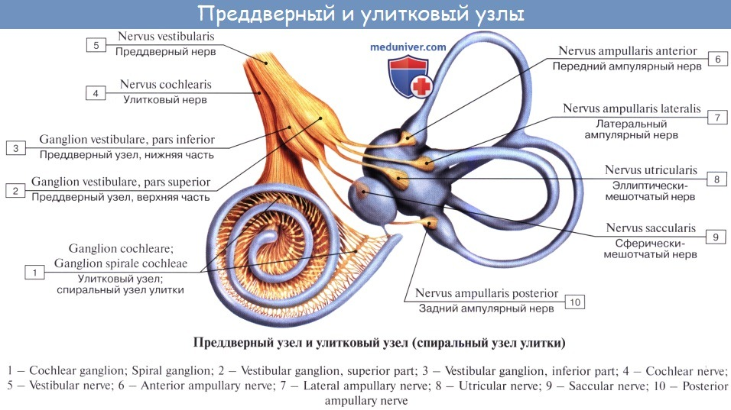

Slide 26
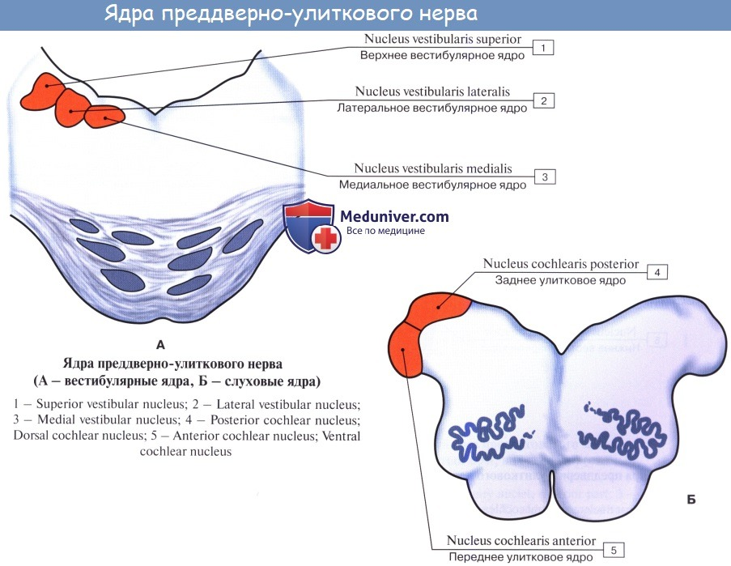

Slide 27
